Slide 1
４章 基数とは
基数とは何だろう
Notes:
基数について学習します。

Slide 2
４ 基数とは
何倍ずつ桁上がりするか
１０
進数
０
１
２
３
４
５
６
７
８
９
１０
２
進数
０
１
１０
１６
進数
０
～
９
Ａ
Ｂ
Ｃ
Ｄ
Ｅ
Ｆ
１０
Notes:
基数とは「基となる数」と書きます。その数が何倍ずつ桁上がりするかという基の数です。
皆さんがふだん使用している１０進数は
（クリック）
１、２、３、４、５、６、７、８、９までいったら１０になります。それ以降１０ずつ桁上がりします。２進数では
（クリック）
０と１しかありませんので、１の次は１０（いちぜろ）となります。
ちなみに、後に学習する１６進数は１６個の数を使って１つの桁を表現します。
０～９は１０進数と同じです。そのあと２桁になってはいけないのでアルファベットを使って
（クリック）
Ａ、Ｂ、Ｃ、Ｄ、Ｅ、Ｆと１６個の数を使って表現します。

Slide 3
４ 基数とは
何倍ずつ桁上がりするか
１０
進数
０
１
２
３
４
５
６
７
８
９
１０
２
進数
０
１
１０
１６
進数
０
～
９
Ａ
Ｂ
Ｃ
Ｄ
Ｅ
Ｆ
１０
Notes:
この１０進数の１０、２進数の２、１６進数の１６というように、桁上がりをする数のことを基数といいます。

Slide 4
４ 基数とは
何倍ずつ桁上がりするか
進数
１０
０
１
２
３
４
５
６
７
８
９
１０
２
進数
基数
０
１
１０
１６
進数
０
～
９
Ａ
Ｂ
Ｃ
Ｄ
Ｅ
Ｆ
１０

Slide 5
４ 基数とは
何倍ずつ桁上がりするか
進数
１０
０
１
２
３
４
５
６
７
８
９
（
１０
）
２
進数
基数
０
１
（
１０
）
１６
進数
０
～
９
Ａ
Ｂ
Ｃ
Ｄ
Ｅ
Ｆ
（
１０
）
Notes:
単に「１」「０」と書いてあるだけでは、何進数を表しているか分かりません。
そこで、スライドのようにその数値に括弧をつけ、右下に進数を書いて表現します。また、１０進数以外の数値を読む場合には「いち、ぜろ」というように各桁ごとを読みます。

Slide 6
４ 基数とは
基数一覧表１
２進数 | １０進数 | １６進数
００００ | ０ | ０
０００１ | １ | １
００１０ | ２ | ２
００１１ | ３ | ３
０１００ | ４ | ４
０１０１ | ５ | ５
０１１０ | ６ | ６
０１１１ | ７ | ７
１０００ | ８ | ８
１００１ | ９ | ９
Notes:
これは基数一覧表です。２進数の４桁が１６進数の１桁になるので、１０進数の０から７までは前に「０」をつけて４桁で表しています。

Slide 7
４ 基数とは
基数一覧表２
２進数 | １０進数 | １６進数
１０１０ | １０ | Ａ
１０１１ | １１ | Ｂ
１１００ | １２ | Ｃ
１１０１ | １３ | Ｄ
１１１０ | １４ | Ｅ
１１１１ | １５ | Ｆ
１００００ | １６ | １０
１０００１ | １７ | １１
１００１０ | １８ | １２
１００１１ | １９ | １３
Notes:
１６進数は１０進数の１６になると桁上がりします。その続きは１１（いちいち）、１２（いちに）、１３（いちさん）というように増えていきます。

Slide 8
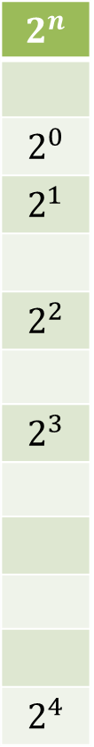
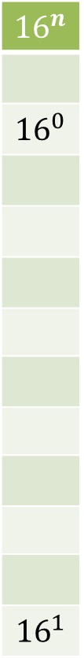
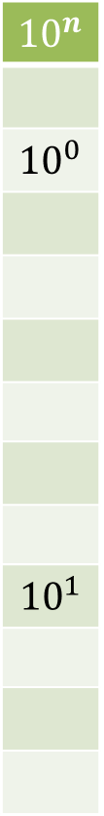
４ 基数とは
基数一覧表まとめ１
２進数 | １０進数 | １６進数
００００ | ０ | ０
０００１ | １ | １
００１０ | ２ | ２
００１１ | ３ | ３
０１００ | ４ | ４
～ | ～ | ～
１０００ | ８ | ８
～ | ～ | ～
１０１０ | １０ | Ａ
～ | ～ | ～
１１１１ | １５ | Ｆ
１００００ | １６ | １０
$$2^{n}$$
$$2^{0}$$
$$2^{1}$$
$$2^{2}$$
$$2^{3}$$
$$2^{4}$$
$${10}^{n}$$
$${10}^{0}$$
$${10}^{1}$$
$${16}^{n}$$
$${16}^{0}$$
$${16}^{1}$$
Notes:
まとめです。
すべての数の０乗は１になります。
「～乗の計算」は「１に何の数字を何回かけるか」と考えます。
「２の０乗は１に２を０回かける」という意味なので答えは１になります。
２進数で見ると２の何乗となるところで桁が上がります。この桁上がりをする数値、つまり基数が各桁の重みとなります。
１０進数も１６進数も桁上がりをするところで何乗と上がっていきます。

Slide 9
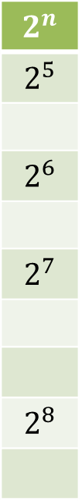
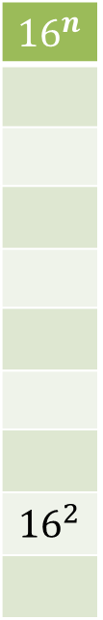
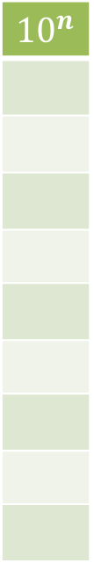
４ 基数とは
基数一覧表まとめ２
２進数 | １０進数 | １６進数
１０００００ | ３２ | ２０
～ | ～ | ～
１００００００ | ６４ | ４０
～ | ～ | ～
１０００００００ | １２８ | ８０
～ | ～ | ～
１１１１１１１１ | ２５５ | ＦＦ
１００００００００ | ２５６ | １００
～ | ～ | ～
$$2^{n}$$
$$2^{5}$$
$$2^{6}$$
$$2^{7}$$
$$2^{8}$$
$${10}^{n}$$
$${16}^{n}$$
$${16}^{2}$$
Notes:
１６進数が２乗になるのは１０進数では２５６です。

Slide 10
５章 基数変換１
２進数と１０進数の変換
について学習しよう
Notes:
２進数と１０進数の変換方法について学習します。

Slide 11
５ 基数変換１
① ２で割る
１０進数 → ２進数
② 商と余りを
２
１３
余り
書く
２
６
…
１
③ 商が１に
２
３
…
０
なったら終了
１
…
１
Notes:
まず１０進数から２進数への変換方法です。「１３」という１０進数を２進数に変換してみます。２進数に変換するには、
（クリック）
基数が２なので２で割り算をします。筆算を使って割り算をするのですが、ここでは（クリック）
下に商と余りを書きます。
（クリック）
これを繰り返していきます。商が１になったら計算終了です。

Slide 12
５ 基数変換１
① ２で割る
１０進数 → ２進数
② 商と余りを
２
１３
余り
書く
２
６
…
１
③ 商が１に
２
３
…
０
なったら終了
１
…
１
④ 商と余りを下
から上へ前より
（
１
１
０
１
）
並べる
２
Notes:
先ほどの商と余りを使って、２進数にしてみます。
一番最後に計算した商の「１」をスタートに、余りを下から上へ並べていきます。
最後に括弧でくくり、基数を右下に書きます。これで計算終了です。

Slide 13
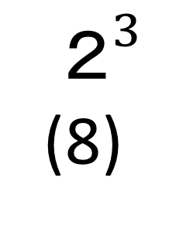
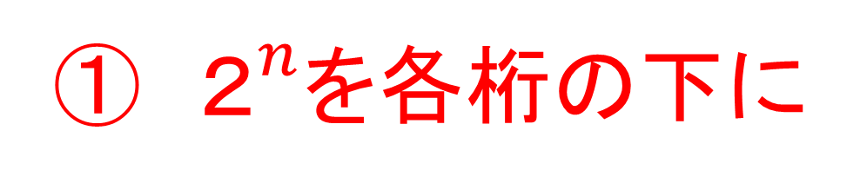
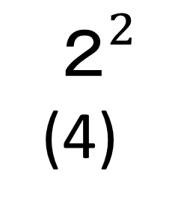
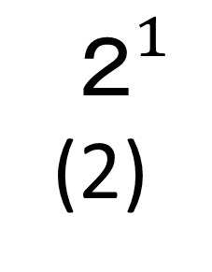

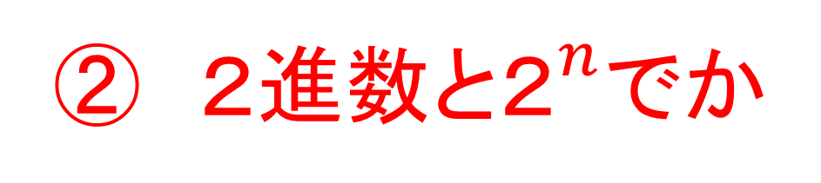
５ 基数変換１
２進数 → １０進数
① $２^{n}$を各桁の下に
１
１
０
１
書く
$$２^{3}$$
(8)
$$２^{2}$$
(4)
$$２^{1}$$
(2)
$$２^{0}$$
(1)
② ２進数と$２^{n}$でか
※ 慣れてきたらここは飛ばそう！
け算をする
③ かけ算した答え
８
４
０
１
を足し算をする
（
１３
）
１０
Notes:
次に、２進数から１０進数への変換です。
先ほど変換した２進数「１１０１」を１０進数に戻します。答えは「１３」になります。
（クリック）。
２進数の各桁の下に、桁の重みを２の何乗という形で記入します。
一番下の桁、つまり一番右側から順に２の０乗（２の０乗は１）。そのまま続けて上の桁も記入します。
（クリック）
２の１乗は２、２の２乗は４、２の３乗は８と桁の重みを書きます。
（クリック）
２進数と桁の重みをかけ算します。
最後に
（クリック）
この値を足し算したら終了です。最後に括弧でくくって基数を書きます。
計算に慣れてきたら
（クリック）
乗数の記入を省略してもよいです。

Slide 14
５ 基数変換１
練習問題 ２進数を１０進数に、１０進数を２進数に変換しなさい。
① （１１）
② （１８）
１０
１０
③ （３１）
④ （２４０）
１０
１０
⑤ （１０１）
⑥ （１１００１）
２
２
⑦ （１１１０１１１）
２
⑧ （１０１０１０１１）
２
Notes:
練習問題です（約１０分）。

Slide 15
５ 基数変換１
答え合わせ
① １１
２
２
② １８
２
２
９
…
０
５
…
１
２
２
４
…
１
２
…
１
１
０
２
２
…
０
…
１
…
０
（１０１１）
（１００１０）
２
２
Notes:
答え合わせです。（ペンモードにして直接記入する。解答が終了したらペンモードは解除）
（クリック）

Slide 16
５ 基数変換１
（１１１１００００）
２
④ ２４０
答え合わせ
２
２
１２０
…
０
（１１１１１）
③ ６３
２
２
２
…
６０
０
２
３１
…
１
２
３０
…
０
２
１５
…
１
２
１５
…
０
２
７
…
１
２
７
…
１
２
２
３
…
１
３
…
１
１
…
１
１
…
１

Slide 17
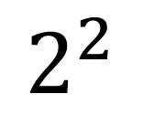
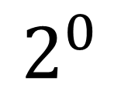
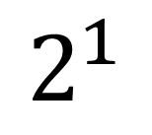
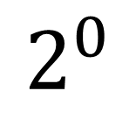
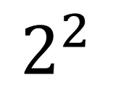
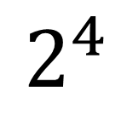
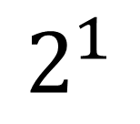
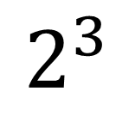
５ 基数変換１
答え合わせ
⑤ １ ０ １
⑥ １ １ ０ ０ １
$$2^{2}$$
$$2^{1}$$
$$2^{0}$$
$$2^{4}$$
$$2^{3}$$
$$2^{2}$$
$$2^{1}$$
$$2^{0}$$
４
０
１
16
８
０
０
１
（５）
（２５）
10
10

Slide 18
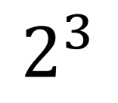
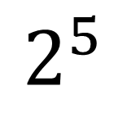
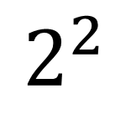
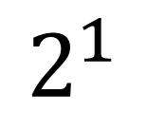
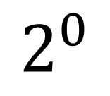
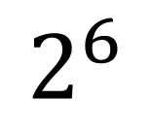
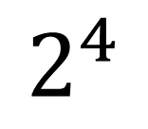
５ 基数変換１
答え合わせ
⑦ １ １ １ ０ １ １ １
$$2^{6}$$
$$2^{5}$$
$$2^{4}$$
$$2^{3}$$
$$2^{2}$$
$$2^{1}$$
$$2^{0}$$
64
32
16
０
４
２
１
（１１９）
10

Slide 19
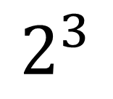
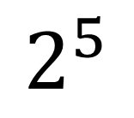
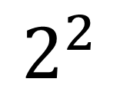
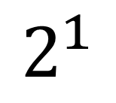
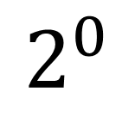
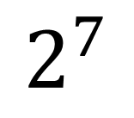
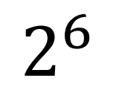
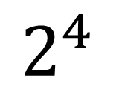
５ 基数変換１
答え合わせ
⑧ １ ０ １ ０ １ ０ １ １
$$2^{7}$$
$$2^{6}$$
$$2^{5}$$
$$2^{4}$$
$$2^{3}$$
$$2^{2}$$
$$2^{1}$$
$$2^{0}$$
128
０
32
０
８
０
２
１
（１７１）
10

